Slide 1
PLAYER 1

Slide 2
Tagesthema – Player 1
Vektoren und Koordinaten
Spiel-Modularisierungen mit Szenen
Spieler erstellen
GD-Script einführung

Slide 3
Koordinatensystem
x
y
Y
y
x

Slide 4
Übung Vektoren
Übungsblatt mit Koordinatensystemen
Linen von Punkt zu Punkt

Slide 5
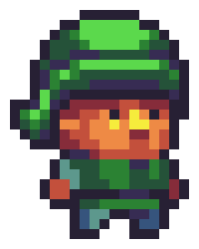
Vektoren
jump
walk
jump & walk

Slide 6
Process
fps
Render frame

Slide 7
Auftrag
Laptop einrichten
Stick einstecken
Characters Datei von textures Ordner in den
Spiel-Ordner Kopieren
Godot öffnen

Slide 8
Rekapitulieren
Vektoren und Koordinaten
Spiel-Modularisierungen mit Szenen
Spieler erstellen
GD-Script einführung

